Slide 1
PROTEOMIC INTERACTIONS

Slide 2
Bu proje, İlaç Tasarımında Keşifsel Veri Analizi (EDA) kullanımının potansiyelini ortaya koymayı amaçlamaktadır. EDA, moleküllerin özellikleri ve davranışları hakkında değerli bilgiler sunar. Veri dağılımlarını, ilişkilerini ve varyasyonlarını inceleyerek, EDA araştırmacılara uç değerleri ve eksik verileri belirleme, yapı-aktivite ilişkilerini keşfetme imkanı tanır. Bu sayede, ilaç tasarım sürecindeki sonraki adımları yönlendirir, araştırmacıların bilinçli kararlar almalarını, uygun modelleme yaklaşımlarını seçmelerini ve yeni tedavi yollarını ortaya çıkarmalarını sağlar.

Slide 3
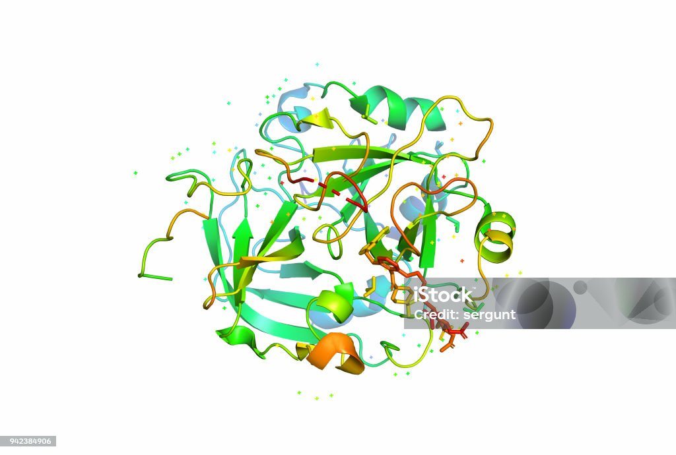

Slide 4
RDKit kütüphanesi
RDKit, kimyasal bilgi ve informatik alanında kullanılan açık kaynaklı bir kütüphanedir ve ilaç tasarımında önemli bir rol oynar. Moleküllerin SMILES ve InChI gibi formatlarda temsil edilmesini ve manipüle edilmesini sağlar. RDKit, moleküler deskriptorlar (örneğin, LogP, moleküler ağırlık) hesaplama, alt yapı arama, kimyasal reaksiyon modelleme ve moleküler dinamik simülasyonları yapma yetenekleri sunar. Ayrıca, 2D ve 3D görselleştirme ile moleküler yapıların grafiksel olarak çizimini destekler. Moleküllerin fingerprint hesaplamaları ve makine öğrenmesi modelleri ile veri işleme süreçlerini kolaylaştırır. RDKit, yeni ilaç moleküllerinin keşfi ve optimizasyonunda, etkin madde yapılarının analizinde önemli bir araçtır

Slide 5
Matplotlib kütüphanesi
Matplotlib, veri görselleştirme ve grafik çiziminde kullanılan popüler bir Python kütüphanesidir. Özellikle bilimsel hesaplamalar ve veri analizi alanında yaygın olarak tercih edilir. Matplotlib, çizgi grafikleri, çubuk grafikleri, histogramlar, pasta grafikleri ve daha birçok grafik türünü oluşturmayı sağlar. Kullanıcılar, verilerini kolayca görselleştirerek analiz edebilir ve sonuçlarını daha anlaşılır bir şekilde sunabilir.

Slide 6
Seaborn kütüphanesi
Matplotlib üzerine inşa edilmiştir ve daha estetik ve bilgilendirici grafikler oluşturmayı kolaylaştırır. Seaborn, istatistiksel grafikler oluşturmada kullanışlıdır ve veri analizi sürecini hızlandırır. Çizgi grafikleri, dağılım grafikleri, kutu grafikleri, violin grafikleri ve ısı haritaları gibi çeşitli grafik türlerini destekler

Slide 7
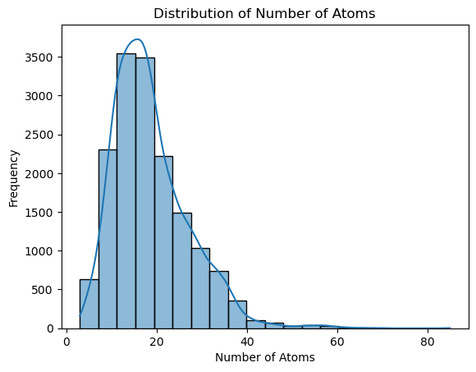
Atom Sayısının dağılımı

Slide 8
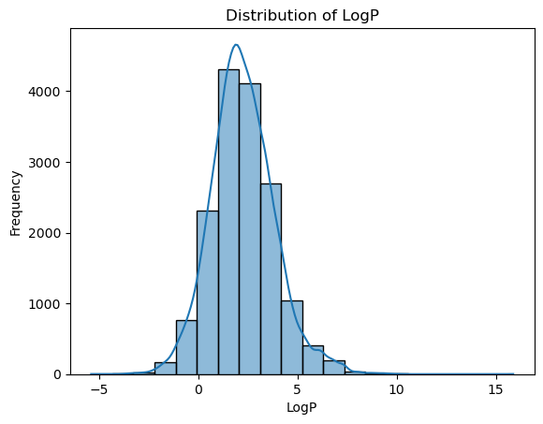
LogP Dağılımı

Slide 9
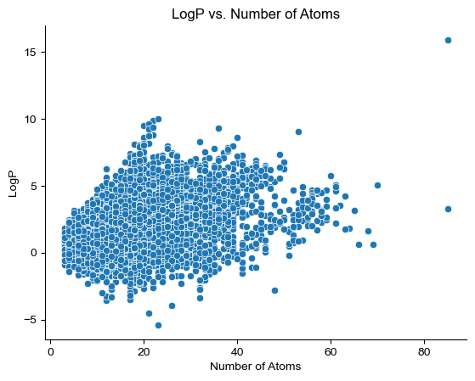
logP ile atom sayısı arasındaki ilişkiyi çizimi

Slide 10
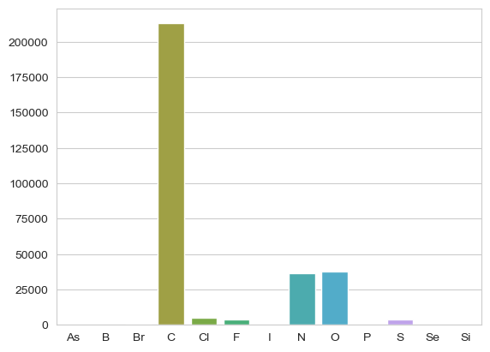
SMILES'taki farklı atom türlerinin frekansı

Slide 11
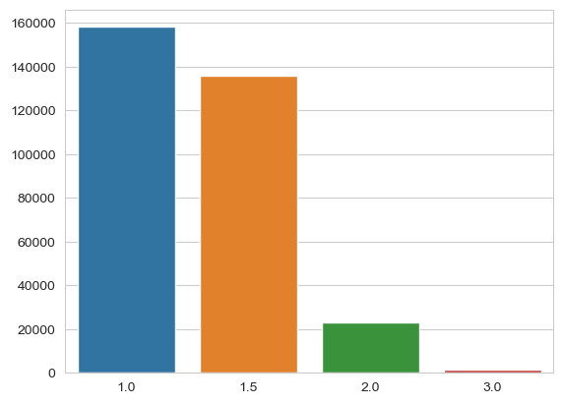
Farklı bağ türlerinin sıklığı

Slide 12
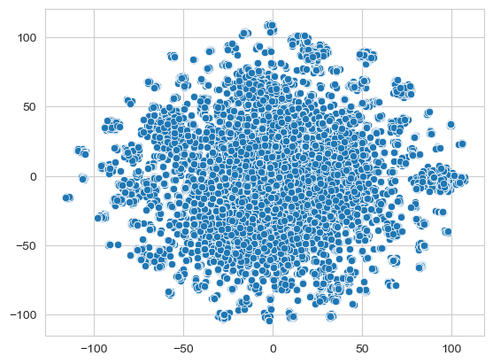
Bir dizi SMILES dizesi için moleküler parmak izlerinin t-SNE grafiğini çizmek

Slide 13
Morgan algoritması
Morgan algoritması, kimyasal moleküllerin atomlarının çevresel bağlarını ve yapılarını benzersiz bir şekilde tanımlamak için kullanılan bir algoritmadır. Bu algoritma, moleküler fingerprint (parmak izi) hesaplamalarında yaygın olarak kullanılır ve moleküllerin bilgisayar ortamında karşılaştırılmasını ve analiz edilmesini kolaylaştırır. Morgan algoritması, her bir atomun çevresindeki atomları ve bu atomlarla olan bağları iteratif olarak değerlendirir ve her iterasyonda atomlara benzersiz tanımlayıcılar atar. Bu süreç, belirli bir sayıda iterasyon boyunca tekrarlanır ve sonuç olarak, molekülün tüm yapısını temsil eden bir fingerprint elde edilir. RDKit gibi kimyasal bilgi kütüphaneleri, Morgan algoritmasını kullanarak moleküllerin benzerliklerini ve farklılıklarını analiz eder, bu da yeni ilaçların keşfi ve geliştirilmesinde önemli bir rol oynar.

Slide 14
Fingerprint (parmak izi)
Fingerprint (parmak izi), kimyasal moleküllerin yapısal özelliklerini ve bağlarını temsil eden ikili vektörlerdir. Bu vektörler, moleküllerin karşılaştırılması, sınıflandırılması ve benzerlik ölçümlerinde kullanılır. Her bir fingerprint, molekülün belirli alt yapılarının veya özelliklerinin varlığını veya yokluğunu belirtir. Örneğin, bir molekülün belirli bir alt yapıya sahip olup olmadığını belirlemek için her bit 0 veya 1 olarak atanır. Morgan algoritması gibi yöntemler, moleküllerin parmak izlerini oluşturur ve bu parmak izleri, RDKit gibi kimyasal bilgi kütüphanelerinde yaygın olarak kullanılır. Fingerprint'ler, ilaç keşfi ve tasarımı, kimyasal veri tabanlarında arama yapma ve moleküler benzerliklerin analiz edilmesi gibi uygulamalarda önemli bir rol oynar. Bu yöntem, araştırmacıların büyük kimyasal veri setlerini hızlı ve etkili bir şekilde analiz etmelerine olanak tanır.

Slide 15
Tanimoto benzerlik katsayısı
Tanimoto benzerlik katsayısı: iki veri kümesinin ne kadar benzer olduğunu ölçen bir metriktir. Ortak elemanların sayısının toplam eleman sayısına bölünmesiyle hesaplanır. Bu, 0 ile 1 arasında bir değer verir; burada 1, kümelerin tamamen aynı olduğu ve 0, kümelerin hiçbir ortak elemanı olmadığı anlamına gelir. Bu ölçü, veri madenciliği ve makine öğreniminde iki özellik kümesinin benzerliğini karşılaştırmak için sıkça kullanılır.
Matematiksel olarak, iki küme A ve B arasındaki Tanimoto benzerlik katsayısı şu şekilde hesaplanır: Tanimoto katsayısı=∣𝐴∩𝐵∣/∣𝐴∣+∣𝐵∣−∣𝐴∩𝐵∣Tanimoto katsayısı=∣A∣+∣B∣−∣A∩B∣∣A∩B∣​
Bu formülde, ∣𝐴∩𝐵∣∣A∩B∣, iki kümenin ortak elemanlarının sayısını, ∣𝐴∣∣A∣ ve ∣𝐵∣∣B∣ ise sırasıyla A ve B kümelerinin toplam eleman sayılarını temsil eder.

Slide 16
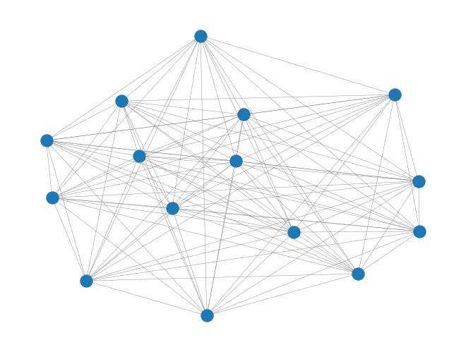

Slide 17
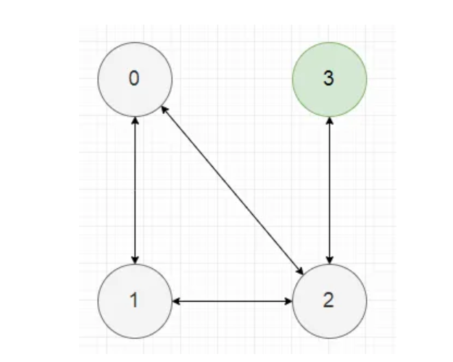

Slide 18
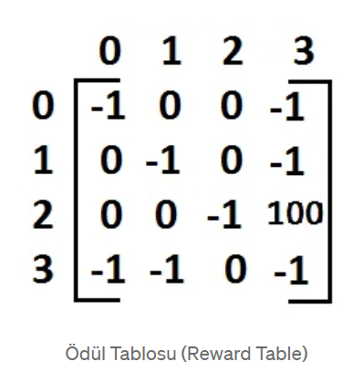

Slide 19
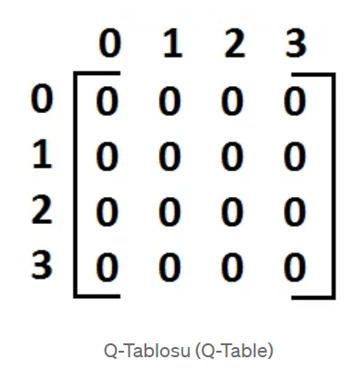

Slide 20
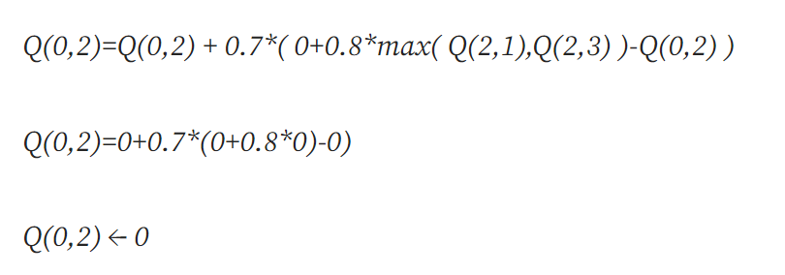

Slide 21
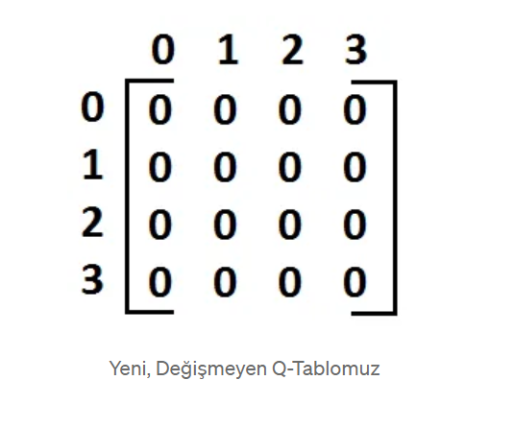

Slide 22
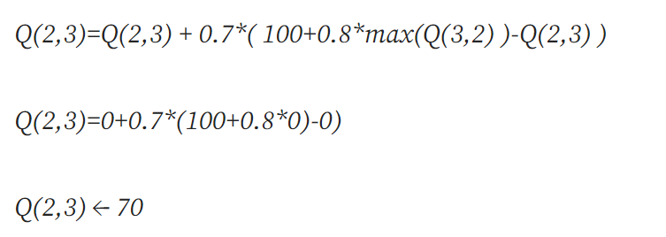

Slide 23
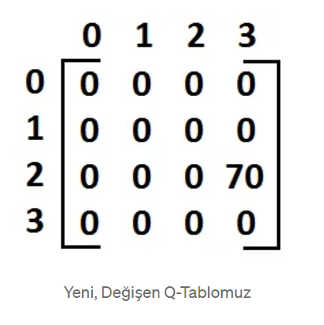

Slide 24
Genel olarak, DQN, karmaşık durumlar ve eylemler arasındaki ilişkileri öğrenmek için derin öğrenme tekniklerini kuvvetlendirme öğrenmesi çerçevesiyle birleştirir. Bu, özellikle karmaşık ve büyük ölçekli çevrelerde etkili bir şekilde çalışabilir ve çeşitli uygulamalarda kullanılabilir, örneğin video oyunları, robot kontrolü ve kimi durumlarda ilaç tasarımı gibi.

Slide 25
Basit Bir Derin Takviyeli Öğrenme (DRL) Ajanı için Örnek Kod

Slide 26
1)Moleküler Özellikler Sözlüğü:
{'Molecular Weight': 180.15899999999996, 'LogP': 1.3101, 'H-Bond Donor Count': 1, 'H-Bond Acceptor Count': 3}
Bu, 'CC(=O)OC1=CC=CC=C1C(=O)O' SMILES dizisiyle temsil edilen bileşiğin hesaplanmış moleküler özellikleridir. Özellikler arasında moleküler ağırlık, LogP (dağılım katsayısı), H-Bond Donor Sayısı ve H-Bond Alıcı Sayısı bulunur.

Slide 27
2)Model Çıktısı:
[[19.104523 54.602215 39.99386]]
Bu, sinir ağı modelinin çıktısıdır. Bu, verilen durum (moleküler özellikler) için her eylem için Q-değerlerini tahmin eder. Bu durumda, model üç olası eylem için Q-değerlerini tahmin eder.

Slide 28
3)Yeniden Oluşturulmuş SMILES:
CC(=O)Oc1ccccc1C(=O)O
Bu, modelin tahmininden elde edilen yeniden oluşturulmuş SMILES dizisidir. Bu, giriş moleküler özelliklerine dayalı olarak tahmin edilen bileşiği temsil eder.

Slide 29
4)Molekülün Görselleştirilmesi:
'CC(=O)Oc1ccccc1C(=O)O' SMILES dizisiyle temsil edilen molekül, RDKit'in MolToImage işlevi kullanılarak bir görüntü olarak görselleştirilir. Molekülün görüntüsü gösterilir.
Bu kod, derin Q-Ağ tabanlı bir ajanı kullanarak bir takviyeli öğrenme yaklaşımı ile ilaç tasarımını uygular. Ajan, çevreyle etkileşime girerek kimyasal yapılar oluşturur ve bir hedef yapıya olan benzerliğe dayalı olarak bir ödülü maksimize etmeyi öğrenir.

